Slide 1
Reiligiún sa Seomra Ranga Lán-Ghaeilge

Slide 2
Dianchúrsa COGG Oideachas Reiligiúin
Aoife Nic Uaid
Coláiste Íosagáin,
Baile an Bhóthair,
Baile Átha Cliath

Slide 3
Clár
An tSraith Shóisearach
An tSraith Shinsearach
Acmhainní

Slide 4
An tSraith Shóisearach: Na gnéithe is tábhachtaí
Torthaí foghlama
Struchtúr an chúrsa
Measúnú an chúrsa

Slide 6
Struchtúr an Chúrsa:
Tá trí shnáithe ann:
Snáithe 1: Creidimh a chur in Iúl
Snáithe 2: Ceisteanna a Fhiosrú
Snáithe 3: Ár Luachanna i mBun Gnímh

Slide 8
Snáithe 1: Creidimh a chur in iúl Roinnt samplaí..
Na Mór-Reiligiúin Dhomhanda
Deasghnátha reiligiúnacha agus neamhreiligiúnacha
Tionchar na Críostaíochta ar chultúr agus ar oidhreacht na hÉireann
Cineálacha urnaí
Comhphobail chreidimh
Ceartas, síocháin agus athmhuintearas
Dialóg idirchreidmheach

Slide 10
Snáithe 2: Ceisteanna a fhiosrú Roinnt samplaí..
Sa Tóir ar Bhrí
Ceisteanna móra an tsaoil
Scéalta chruthú an domhain
Tuiscintí ar Dhia
Saol Íosa agus Forbairt an Bhíobla
Stair an Hiondúchais
Daoine reiligiúnacha agus an tionchar a bhíonn acu ar an saol
Céimeanna an chreidimh

Slide 12
Snáithe 3: Ár Luachanna i mBun Gnímh Roinnt samplaí…
Luachanna
An mhoráltacht
Cóid mhorálta
Cinntí a dhéanamh
Moráltacht ag forbairt
Aincheisteanna morálta
Ceartas
Maoirseacht

Slide 13
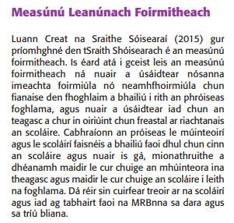
Measúnú

Slide 16
An Scrúdú Deiridh
Páipéar Scrúdaithe amháin
Socraithe ar Leibhéal Comónta ag Coimisiún na Scrúduithe Stáit
Mairfidh sé dhá uair a chloig
Tarlóidh sé ag deireadh an tríú bliain

Slide 17
An tSraith Shinsearach: An Idirbhliain, Bliain 5 & 6
An Mhoráltacht: Cad atá ceart agus mícheart
Ceartas Sóisialta: Cearta daonna timpeall an domhain
Maoirseacht: Aire a thabhairt do gach duine agus gach rud ar domhan
An reiligiún: Féilirí na reiligiún éagsúil a leanúint, taighde a dhéanamh orthu agus ar fhéilte na reiligiún ar leith. (Mar shampla; An Cháisc sa Chríostaíocht, Díbheálaí sa Hiondúchas, Ramadan san Ioslam srl.)
Eachtraí stairiúla: Eachtraí a tharla timpeall an domhain san am atá caite, a bhfuil an-tábhacht ag baint leo sa lá atá inniu ann (mar shampla: Géarleanúint na nGiúdach agus an tUilseloscadh, agus an Cinedheighilt san Afraic Theas)

Slide 18
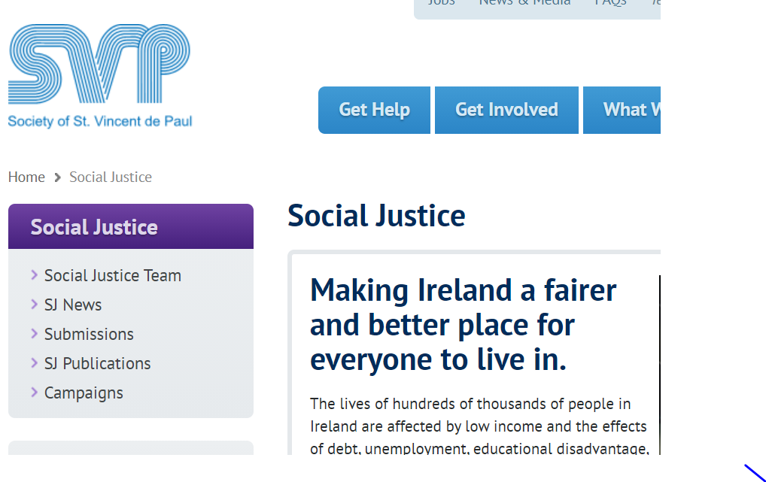
Ceartas Sóisialta
The True Cost: Clár beathaisnéise ar shaol an mhearfhaisin.
An chaoi a ndéantar éadaí; cá ndéantar iad; an méid airgid a íoctar leis na hoibrithe; na coinníollacha oibre a bhaineann le dearadh na n-éadaí; comhlachtaí a dhéanann iarracht a bheith inbhuanaithe; an éifeacht a bhíonn ag an earnáil faisin ar thimpeallacht an domhain
An Cumann Naomh Uinseann de Pól: Feachtas/Eagraíocht a dhéanann go leor oibre le dul i ngleic le cur chun cinn ceartas sóisialta. Feachtas scoile a thosú – airgead a bhailiú; díolachán cistí, bronntanais Nollag srl.

Slide 19
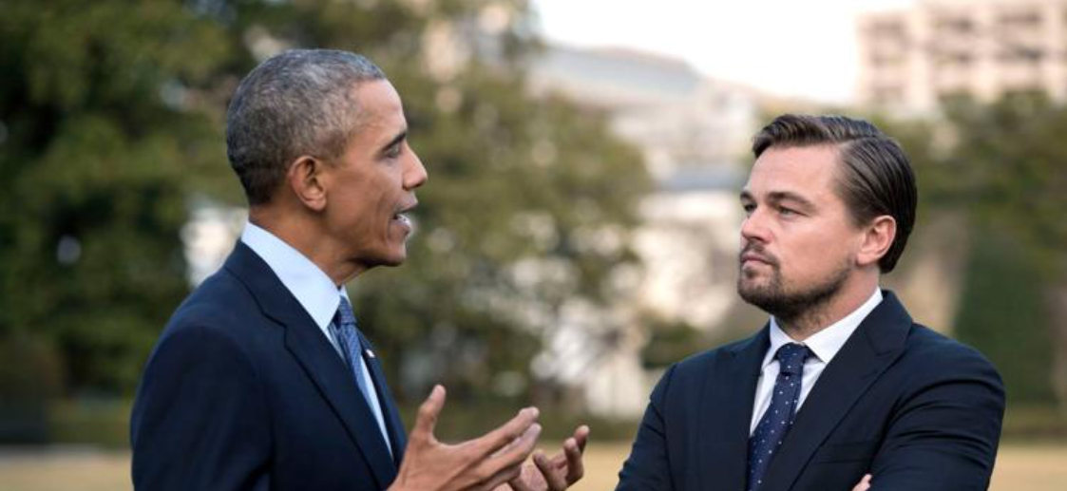
Maoirseacht
Before the Flood: Déanta in 2016
Aisteoir Leonardo DiCaprio ag taisteal an domhain agus ag foghlaim faoi na hiarmhairtí tromchúiseacha a bhaineann le hathrú aeráide agus faoin gcaoi a bhfuil siad seo le feiceáil i dtíortha éagsúla.
An-ábhartha; tuilte, triomach, falscaithe (loscadh sléibhe), éiceachórais ag fulaingt srl.
Feachtas scoile a thosú: Daoine a spreagadh le rothaíocht nó siúl ar scoil; athchúrsáil scoile a bhunú srl.

Slide 20
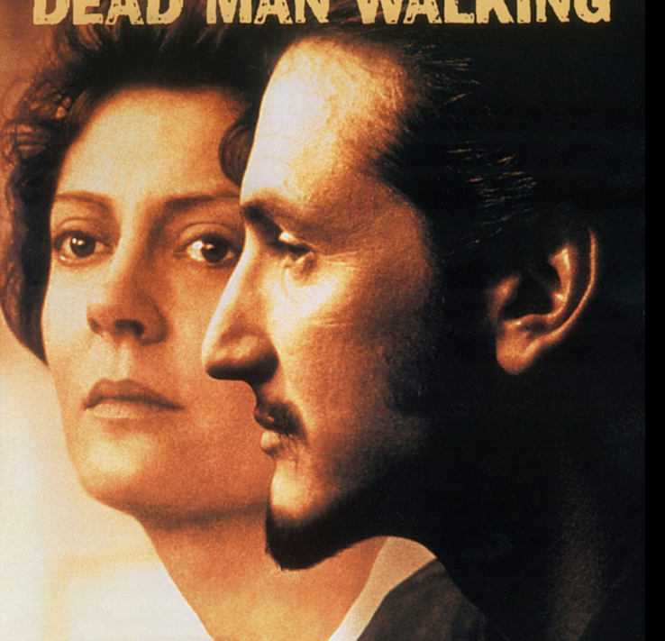
Pionós an bháis
Ceachtanna ranga ar Amnesty International bunaithe ar phionós an bháis.
Tá an-chuid eolais ar an suíomh - tá sé idirghníomhach; tá bileoga oibre ar fáil (is gá iad a aistriú)
Dead Man Walking: Scannán ina ndéantar plé ar phionós an bháis; dearcthaí éagsúla.
Tugann an téama seo an deis do scoláirí machnamh a dhéanamh ar na hábhair, a ndearcthaí féin, dearcadh an reiligiúin srl.

Slide 21
Eachtraí stairiúla: An tUileloscadh
The Boy in the Striped Pajamas: Scannán bunaithe ar na campaí géibhinn a bhí ann le linn an uileloiscthe
Life is Beautiful: Scannán Iodáilise
Cúlra a thabhairt do na daltaí ar stair na heachtra roimh ré

Slide 22
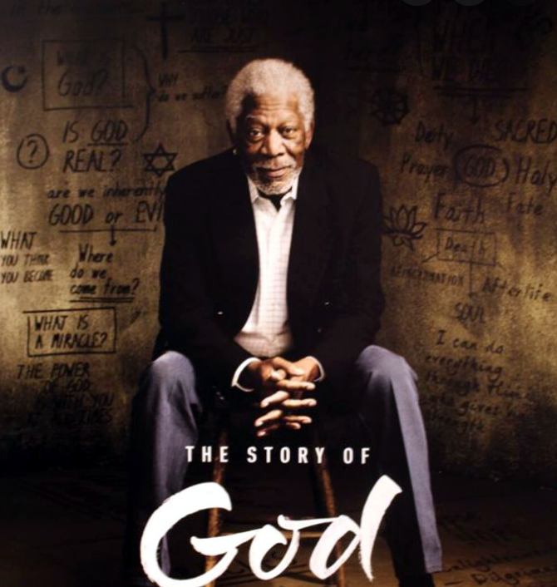
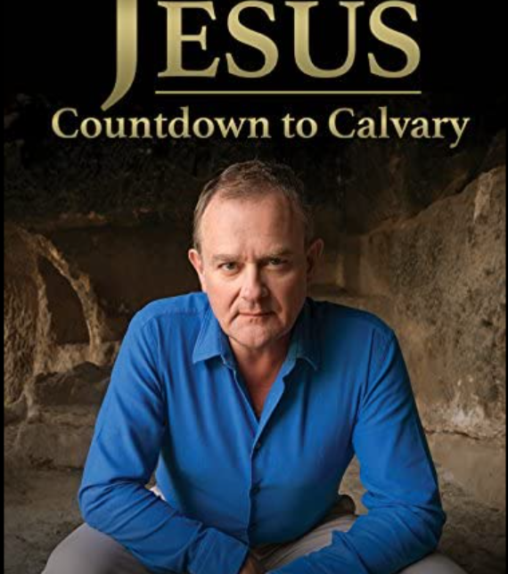
An Reiligiún
NUA – sraith Éireannach; An eolaíocht agus an reiligiún; An ann do Dhia?; dearcthaí éagsúla a phlé
Countdown to Calvary – Clár bunaithe ar an tseachtain dheireanach de shaol Íosa in Iarúsailéim sular cuireadh chun báis é
The Story of God – Clár bunaithe ar chreidimh chultúir éagsúla ar an mbás, ar chruthú an domhain, ar Dhia agus ar cheisteanna móra an tsaoil

Slide 23
Bí ciallmhar agus bí cúramach!
Déan cinnte go mbreathnaíonn tú ar aon rud roimh ré sula dtaispeánann tú don rang é.
Seans nach n-oirfeadh roinnt de na hábhair seo, de bharr cúinsí ar leith a bhaineann le scoláirí sa rang.

Slide 24
Acmhainní a chabhróidh leat

Slide 25
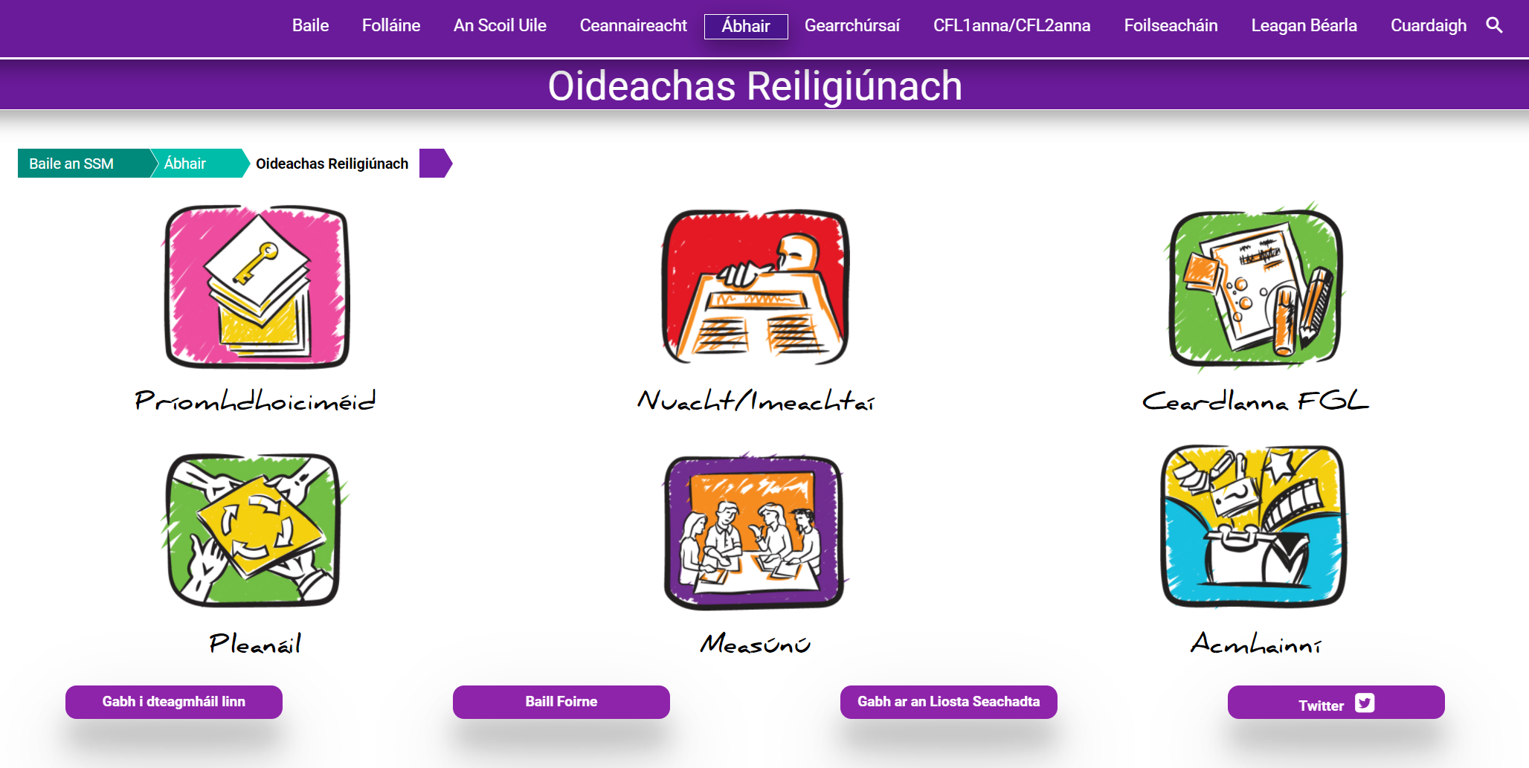

Slide 26
Acmhainní Múinteoirí

Slide 27
Acmhainní – Póstaeir

Slide 28
Seiminéar gréasáin

Slide 29
Acmhainní ranga

Slide 30
Acmhainní – COGG.ie > An Tairseach

Slide 31
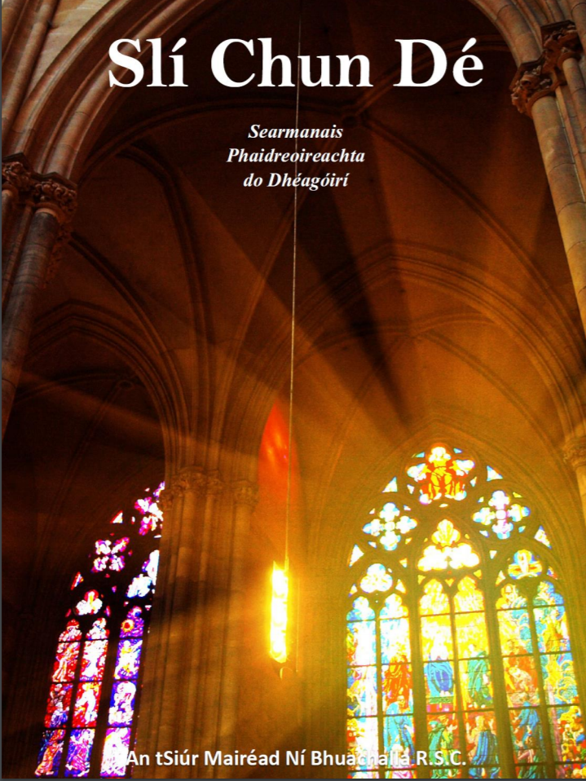
Acmhainní

Slide 32
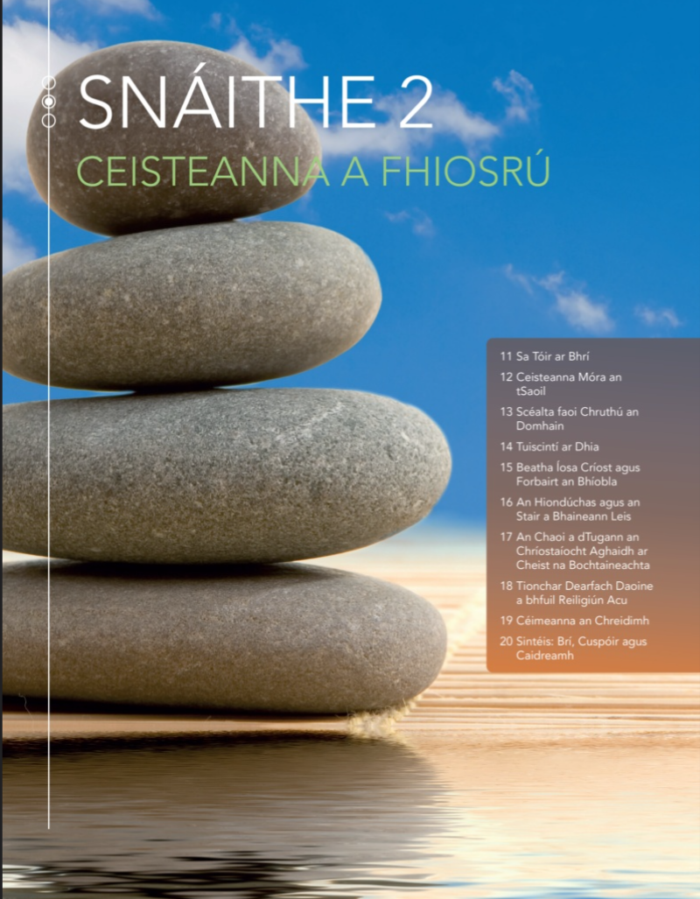
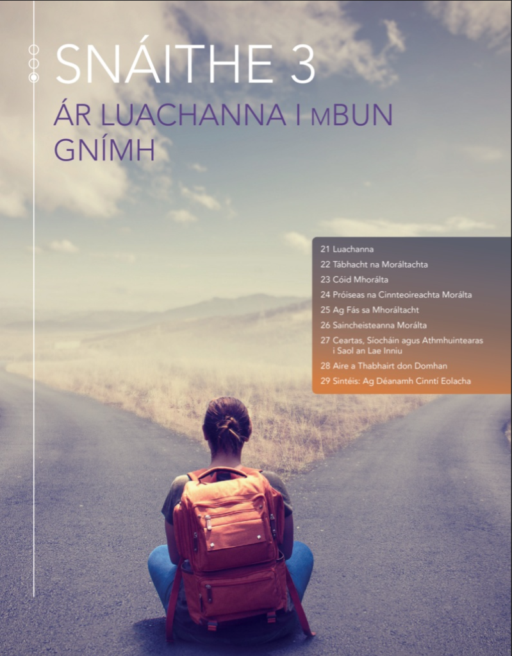
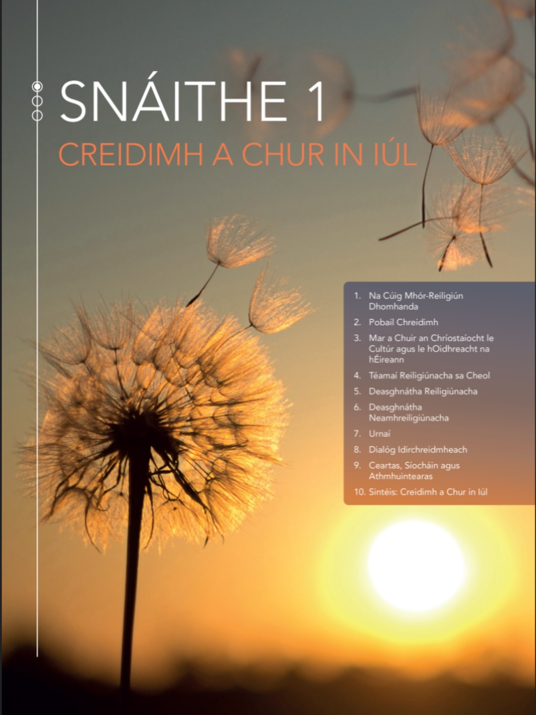
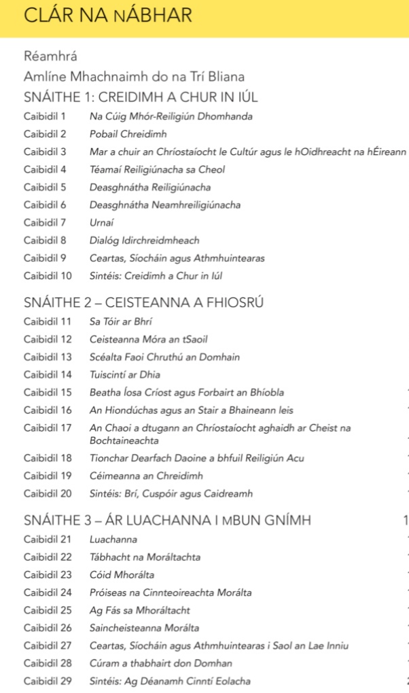
Acmhainní
Leabhar EDCO aistrithe go Gaeilge
Eolas cuimsitheach
Éasca le tuiscint
Ceachtanna maithe chun na scoláirí a ullmhú don MRB

Slide 33
An Bíobla Naofa ar líne - https://www.bible.com/bible/884/MAT.1.OC1970

Slide 34
Scoilnet

Slide 35
Slán agus beannacht libh!
Go raibh maith agaibh as éisteacht.
Má tá aon cheist agaibh, is féidir ríomhphost a chur chugam ag anicuaid@eoiniosagain.ie

